Slide 11
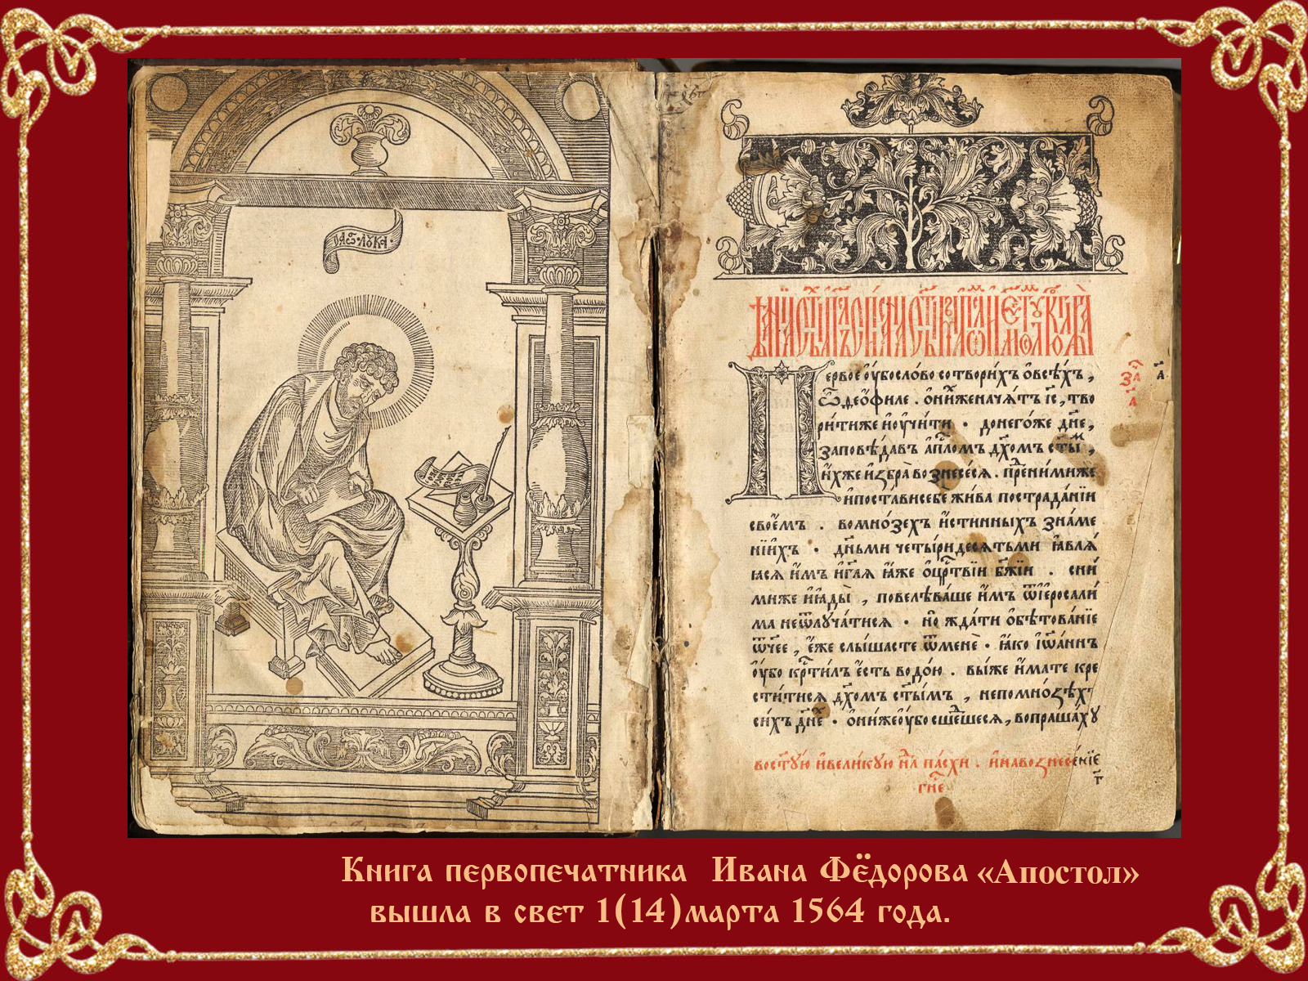

Slide 31
При составлении использованы
материалы интернет-ресурсов:
- сайт «Азбука веры»;
-сайт «Православие.ру»;
-фото каталога книг сайтов sretenie.com и «Паломникъ»
Составители текста:
Преподаватель ОПК Филиала МБОУ гимназии имени Героя Советского Союза П.А.Горчакова с.Боринское в с.Вербилово Т.Н.Ермакова,
методист Второго Липецкого благочиния О.В.Гунькина
Консультант:
ответственный за РОиК во Втором Липецком благочинии
прот. Андрей Предеин
2018 год

